Slide 1
Eğitim Sürecinde Alınması Gereken Önlemler

Slide 2
1- Okulda, sınıfta, koridorda, bahçede her zaman maskeniz takılı olmalı.

Slide 3
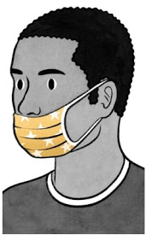
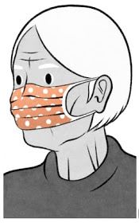
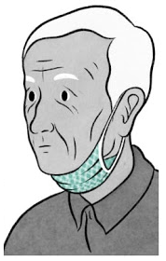
Peki Maske Nasıl Kullanılmalı?

Slide 4
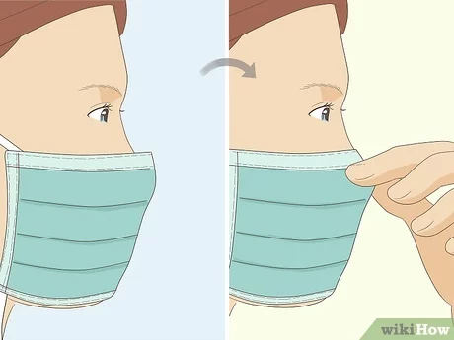
Maske doğru takılmalı.

Slide 5
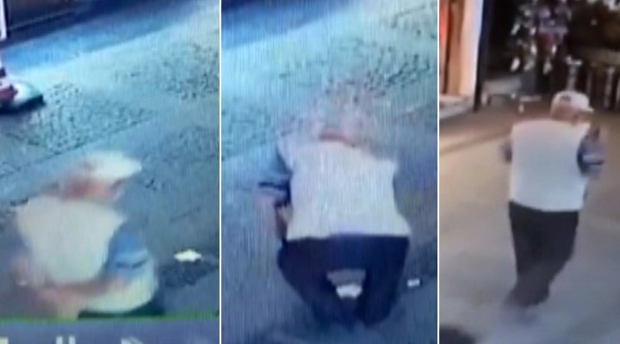
Yere düşen, kirlenmiş ve ıslanmış maskeler kullanılmamalı.

Slide 6
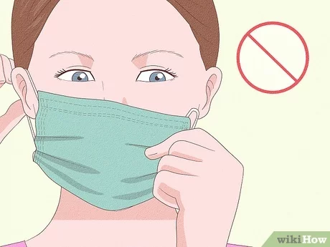
Maskenin ön yüzüne dokunulmamalı

Slide 7
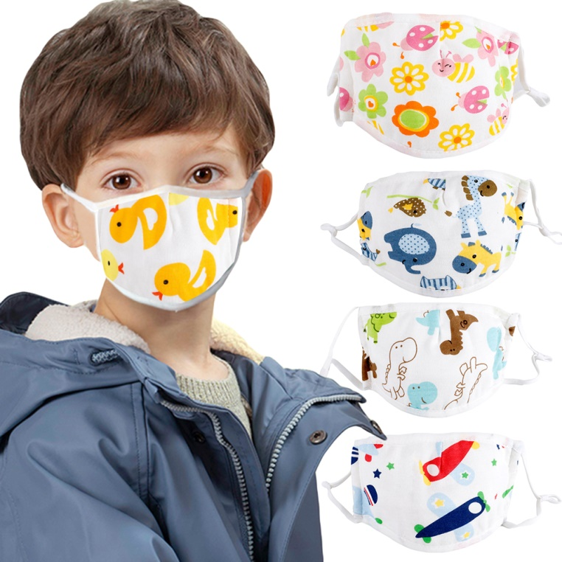
Renkli, baskılı, TSE damgası olmayan kalitesiz maskeler kullanılmamalı

Slide 8
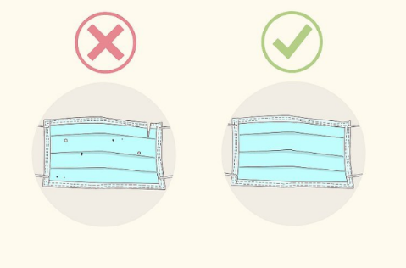
Bir maske birkaç saatten fazla kullanılmamalı

Slide 9
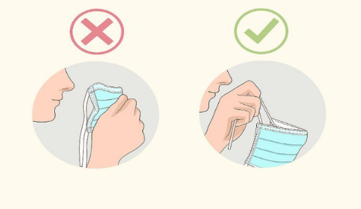
Maskeler ipinden tutularak çıkarılmalı

Slide 10
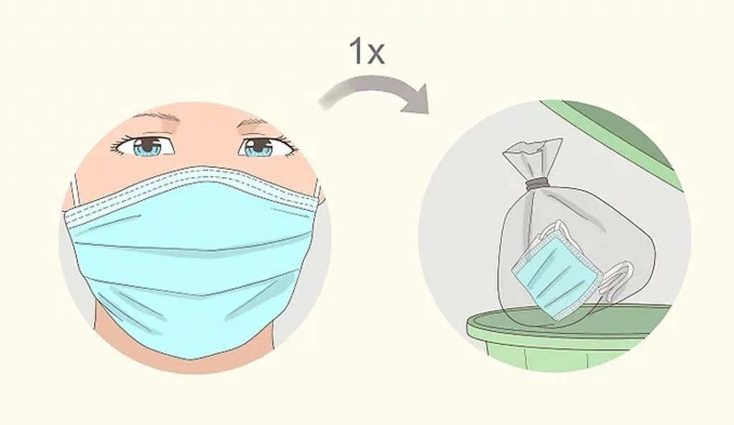
Maskeler çöpe değil maske atık kutusuna atılmalı

Slide 11
2-Eller Sık Sık Yıkanmalı

Slide 12
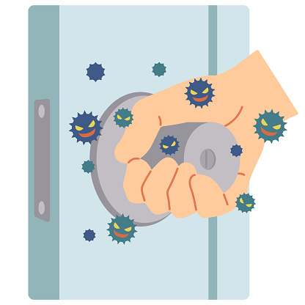
Ortak cisimlere dokunulduğunda top, kapı kulpu vs.

Slide 13
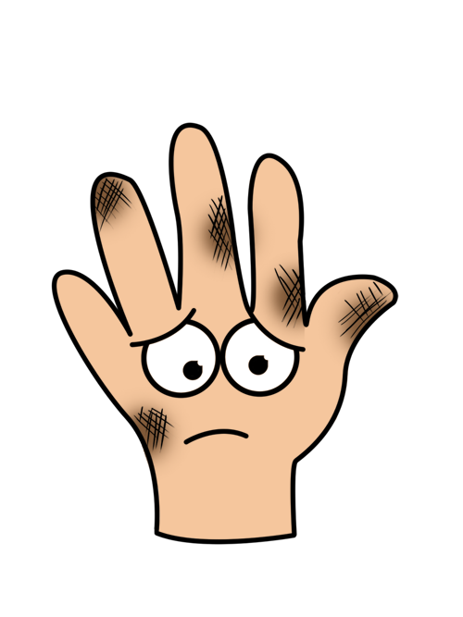
Ellerinizi temiz hissetmediğinizde

Slide 14
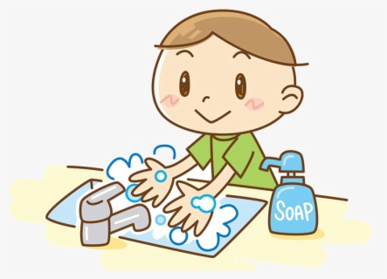
Her teneffüste eller 20 saniye sabunla ovalanarak yıkanmalı.

Slide 15
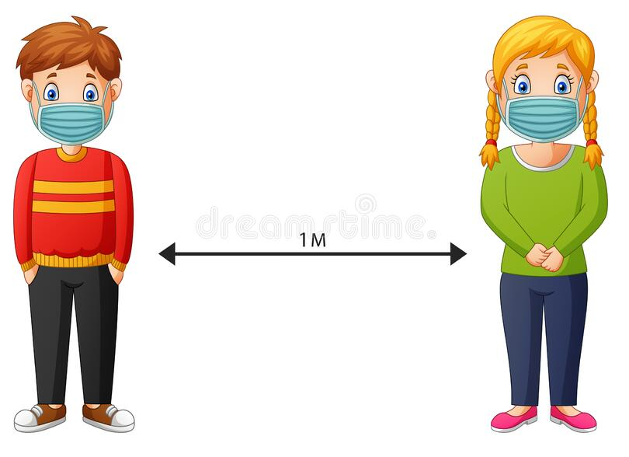
3. Sosyal mesafeye uygun davranalım.

Slide 16
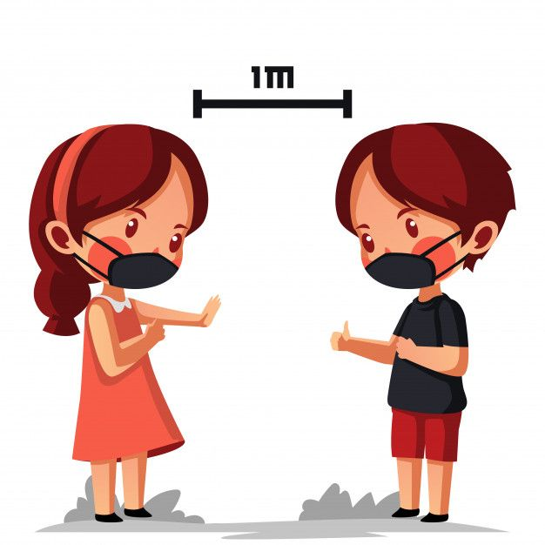
Maskemiz takılı olsa dahi öğretmenimize ve arkadaşlarımıza 1 metreden fazla yaklaşmayalım.

Slide 17
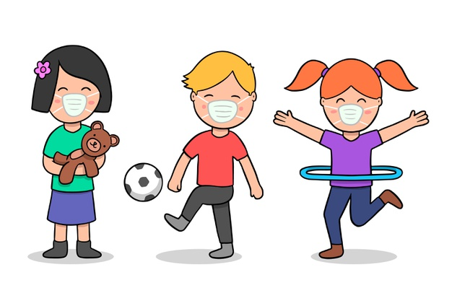
Öğrencilerin teneffüs oyunlarında birbirlerine 1 metreden daha fazla yaklaşmamalı.

Slide 18
Okullarda kalabalık olan yerlerden koridorlar, merdivenler ve kantin sırasında kalabalıktan uzak durulmalı.

Slide 19
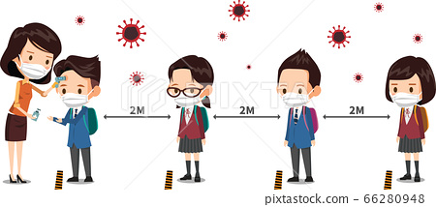
Okula gidiş ve gelişlerde okul bahçesinin giriş ve çıkışında kabalık oluşturmamaya özen gösterilmeli.

Slide 20
4. Sınıf İçindeki Kurallar

Slide 21
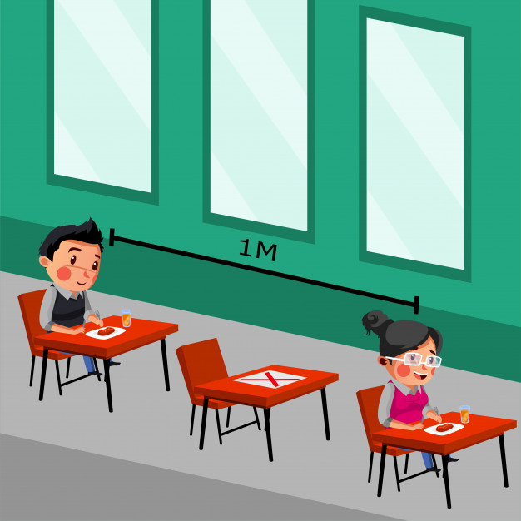
Her öğrenci yalnızca isminin yazılı olduğu sıraya oturabilir. Başka sıraya oturmamalıdır.

Slide 22
Her öğrenci programda isminin yazılı olduğu gün okula gelmelidir. Diğer günler okula gelinmemeli

Slide 23
Damlacık oluşturmamak için sınıf içinde yüksek sesle konuşulmamalı kesinlikle bağırılmamalıdır.

Slide 24
Kitap, kalem, silgi vb. eğitim malzemeleri kişiye özel olmalı, öğrenciler arası malzeme alışverişi yapılmamalı.

Slide 25
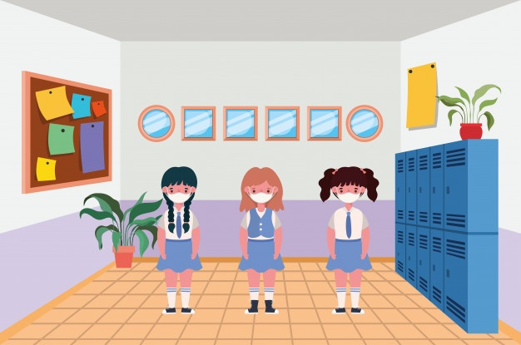
Öğrenciler gün boyu aynı sınıflarda ders görmeli, başka sınıflara kesinlikle girilmemeli.

Slide 26
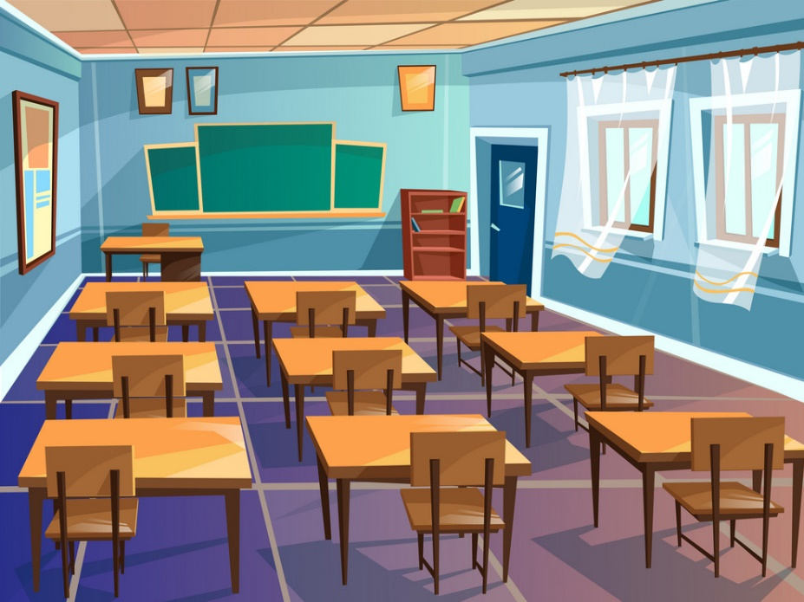
Pencereler ders sırasında, teneffüste ise hem pencereler hem sınıf kapısı açık kalmalıdır. Sınıf havalandırılıp, yetkililerce temizlik ve dezenfeksiyonu yapılmalı.

Slide 27
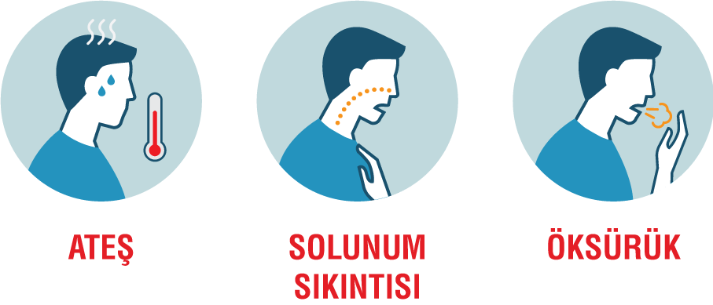
En Önemlisi
Ateş, öksürük, tat veya koku kaybı, halsizlik, eklem ağrısı, boğaz ağrısı gibi şikâyetleriniz varsa hemen öğretmeninize bildirin.

Slide 28
Eğer bu belirtiler sizde veya ailenizde birinizde olursa kesinlikle okula gelmeyin.

Slide 29
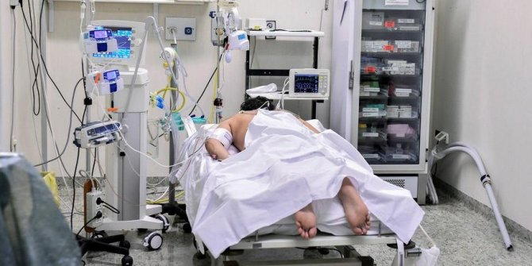
Kendinizi ve sevdiklerinizi korumak için bu kurallara uyun.

